Slide 1
第五章 数据库编程（下）
过程化SQL
游标
存储过程
触发器
数据库连接（ODBC、OLE DB、JDBC）
嵌入式SQL

Slide 2
5.5 ODBC数据库连接
一、ODBC的基本概念
1、ODBC(open database connectivity Connectivity)
微软开发的一套开放的数据库应用程序接口规范
应用程序：使用标准ODBC接口和SQL语句访问数据库
各个数据库的驱动程序：完成数据库的底层操作，包括：处理ODBC调用、提交SQL请求、返回结果等
2、ODBC已发展为一种标准，被很多数据库编程工具、语言所采用
3、借助ODBC，可以用相同代码访问不同数据库，或者只需很小改动就可实现访问

Slide 3
二、基于ODBC的数据库连接
1、连接结构
应用程序与ODBC API调用
ODBC 管理器 (ODBC manager)
ODBC 驱动程序(ODBC Drivers)
数据源 (Data Sources，数据库)
2、ODBC 管理器
作用：应用程序告诉它任务，由其转给ODBC驱动程序并完成任务，使应用程序不必与数据库驱动程序直接通信
提供商：Microsoft，通过“控制面板/系统与安全/管理工具”可以看到“ODBC数据源”工具
应用程序
ODBC应用程序编程接口
驱动程序管理器
ODBC驱动程序
数据源

Slide 4
3、ODBC驱动程序
提供商：数据库厂商，对应特定数据库，完成用户请求
Microsoft随其ODBC管理器提供了若干驱动程序
用户可以从数据库提供商那里获得并安装新的ODBC 驱动程序，使机器可以使用它以前不知道的数据源
应用程序
ODBC应用程序编程接口
驱动程序管理器
ODBC驱动程序
数据源

Slide 5
三、创建ODBC数据源
1、数据源命名（Data Source Name，DSN）
通过ODBC连接DB服务器时，需要创建一个ODBC数据源，并为其命名。
DSN类型：用户DSN、系统DSN、文件DSN
用户DSN：配置信息保存在Windows的注册表中，只允许创建该DSN的登录用户使用
系统DSN：配置信息保存在系统注册表中，允许所有登录服务器的用户使用
文件DSN：配置信息保存在硬盘文件中，允许所有登录服务器的用户使用；可以复制到其它机器中，或在网络范围内共享

Slide 6
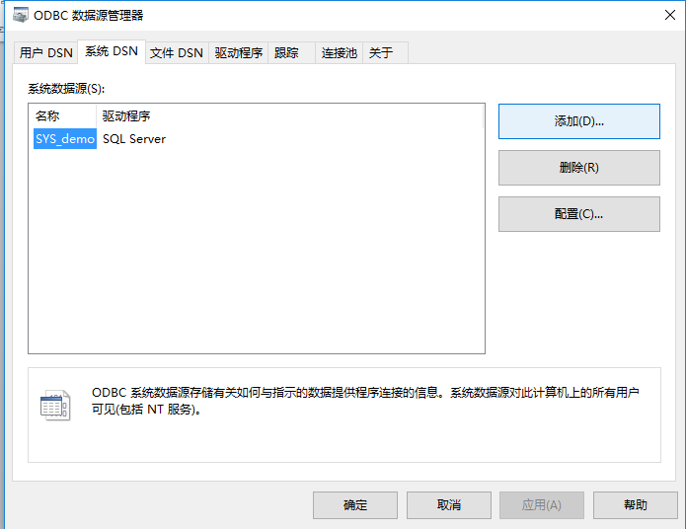
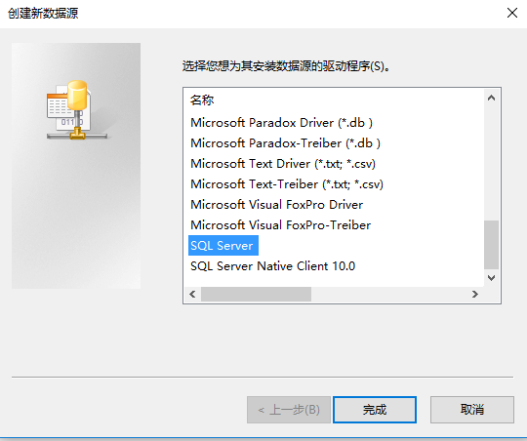
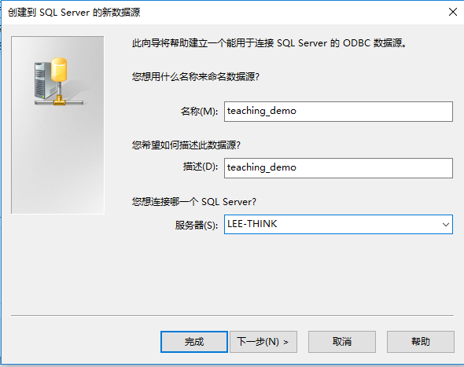
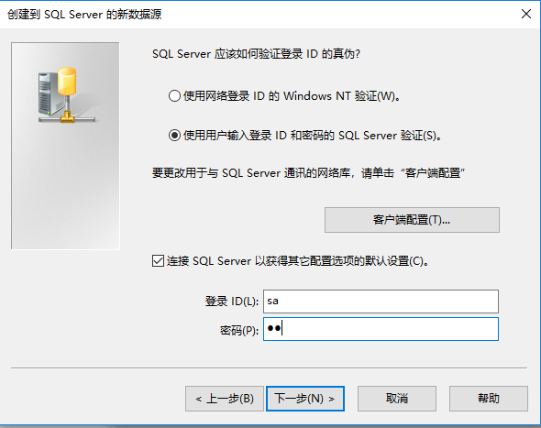
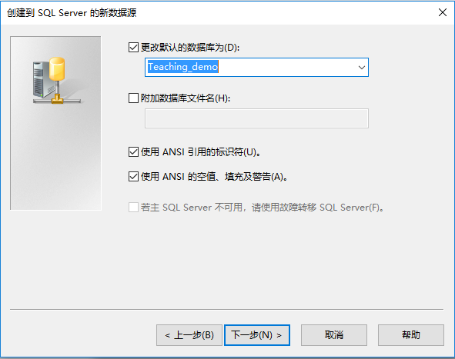
三、创建ODBC数据源
DSN创建：控制面板－系统与安全－管理工具－ODBC

Slide 7
四、C语言的ODBC数据库连接
Include 头文件
分配环境句柄
分配连接句柄
连接数据源：指出DSN名字、连接账号与密码等信息
分配语句句柄
准备并执行SQL语句
获取结果集
处理数据
释放语句句柄
断开连接
释放连接句柄
释放环境句柄
程序开始
程序主体
程序结束

Slide 8
5.6 OLE DB 数据库连接
一、OLE DB 基本概念
1. OLE DB
基本概念：Object Link and embed，即对象连接与嵌入，是一组读写数据的方法，包括三个部分：
Data Providers 数据提供者：通过OLE DB 将数据提供出来
Data Consumers 数据使用者：使用OLE DB 所提供数据的程序或组件
Service Components 服务组件: 在数据提供者和使用者之间传递数据
数据源类型：除关系型数据外，还包括邮件数据、Web文本或图形、目录服务、大型主机系统数据库（如IMS和VSAM等）数据等
目标：面向各种各样的数据存储，提供相同的访问接口，使数据使用者用同样方法访问各种数据，不必考虑数据存储地点、格式或类型

Slide 9
2、ADO（ActiveX Data Object）
概念：基于OLE DB的、面向对象的数据访问模型
目标：OLE DB偏底层化，使用复杂，对程序员要求高，难于流行Microsoft采用COM技术封装OLE DB为ADO对象，简化了程序员的数据存取工作
组件库：
（1）Connection 对象：建立与关闭数据源的连接
（2）Command 对象：执行SQL指令，访问数据源
（3）RecordSet 对象：存放访问数据源后返回的所有记录
（4）Field 对象：提供对 RecordSet 对象所存放的某一条记录的各个字段进行访问的功能

Slide 10
（ 5）Property 对象：提供有关参数，供Connection、Command、RecordSet、Field 对象使用
（ 6）Parameter 对象：提供Command对象所需的参数
（ 7）Error 对象：代表访问数据源时产生的某个错误
（ 8）Fields 集合：包含RecordSet对象中所有的Field对象
（ 9）Properties 集合：包含所有的Property对象
（10）Parameters 集合：包含所有的Parameter对象
（11）Errors 集合：包含所有的Error对象

Slide 11
３、使用ADO访问数据库的步骤
第一，使用 Connection 建立与数据库的连接
第二，通过执行 Recordset 对象的Open 方法，或 Command对象的 Execute 方法产生一个记录集
第三，对 Recordset 对象进行具体的数据操作

Slide 12
二、OLE DB, ADO 与 ODBC 比较
1、OLE DB 与 ODBC的共同点和相互关系
都是数据源连接的公共接口：屏蔽了不同数据源的连接协议，编程人员遵从 OLD DB / ODBC接口，就可以访问各种数据源
OLE DB 可以 访问 ODBC 数据源：ODBC起中转作用，从ODBC数据源读取的数据经转换，变为OLE DB可访问的数据
OLE DB 也可以不通过 ODBC：前提是该数据源有OLE DB接口，即：OLE DB提供程序

Slide 13
二、OLE DB, ADO 与 ODBC 比较
2、ODBC的优点
ODBC出现更早，应用更广泛，可以支持OLD DB
3、OLE DB、ADO的优点
ADO是面向对象的
ODBC基于SQL，只用于关系型数据源；而OLE DB数据源更广泛
OLE DB 比 ODBC 速度要快

Slide 14
5.7 Java数据库连接（JDBC）
一、JDBC 概述
1、基本概念
Java数据库连接的简称，Java DataBase Connectivity
2、JDBC 接口
一组用 java 语言编写的类组成，供数据库开发者使用的标准API
JDBC接口分为两个层次：
一个是面向程序开发人员的JDBC API
另一个是底层的JDBC Driver API

Slide 15
5.7 Java数据库连接（JDBC）
一、JDBC 概述
3、JDBC的基本功能：
建立与数据库的连接
发送SQL语句
处理数据库操作结果
4、JDBC-ODBC桥

Slide 16
5.7 Java数据库连接（JDBC）
二、Jave 数据库连接步骤
1、注册驱动程序
Class.forName("JDBC驱动程序名称");
2、声明连接变量，建立数据库连接
连接变量= DriverManager.getConnection("数据源URL", "用户名", "密码");
3、数据访问和数据处理
4、释放资源：
对象名.Close();

Slide 17
数据访问和数据处理
（1）准备SQL字符串
String sql = “ ***SQL 命令*******"
（2）声明SQL语句对象
PreparedStatement SQL语句对象名
（3）SQL语句对象赋值
SQL语句对象名=连接变量. prepareStatement(sql字符串);
（4）接收SQL语句的执行结果
ResultSet 结果集对象名=SQL语句对象名.executeQuery(）
ResultSet 结果集对象名=SQL语句对象名.executeUpdate(）
（5）读取并处理返回结果
结果集对象名.next()
结果集对象名.getString (i）

Slide 18
三、JDBC API
主要的类和接口
类或接口 | 作用
DriverManager类 | 数据库驱动程序的加载，与数据库建立连接。
Connection接口 | 建立与指定数据库的连接。
Statement接口 | 向已经建立了连接的数据库发送及处理SQL命令。
ResultSet接口 | 返回数据库中执行SQL命令的结果。

Slide 19
5.8 嵌入式SQL
一、嵌入式 SQL的概念
1、用途：作为高级语言的数据库编程接口
2、使用嵌入式SQL，必须解决下列三个问题
让预编译器识别程序代码中的SQL语句
DBMS和宿主语言程序能够进行数据交换
协调SQL语句和宿主语句对记录的处理方式

Slide 20
二、嵌入式SQL的识别与预编译
1、嵌入式SQL识别
开始标志：EXEC SQL
结束标志：视不同的宿主语言而不同
PL/1和C语言中以“；”作为结束标志
COBOL语言以 END-EXEC作为结束标志
嵌入式SQL的一般形式：
开始标志+SQL语句+结束标志
例：交互SQL：Drop table employee
嵌入SQL：EXEC SQL Drop table employee

Slide 21
二、嵌入式SQL的识别与预编译
2、预编译
嵌入的SQL语句由 SQL 预处理器 转换为高级语言的源代码，然后再进行编译
C语言的SQL 预处理器：一个名为 sqlpp.exe 的可执行文件
sqlpp sql-filename [output-filename]
在运行 C 或 C++ 编译器之前， sqlpp.exe 处理含有嵌入式 SQL 的 C 程序，将其中的 SQL 语句转换为 C/C++ 语言源代码，并置于输出文件中

Slide 22
三、嵌入式SQL与主语言的通信
1、数据库和主程序之间的通信内容和通讯方式
SQLCA通讯区：向主语言传递SQL语句的执行状态，使主语言能够据此控制程序流程
主变量：向SQL语言提供参数
主变量+游标：接收SQL语句结果，由主语言进一步处理

Slide 23
2、SQL通信区（SQLCA：SQL Communication Area）
将系统当前的工作状态和运行环境数据反馈给主程序
通讯区的声明：EXEC SQL Include SQLCA；
SQLCA.SQLCode：SQLCA的一个整型分量，向程序报告SQL语句执行情况；每执行一条SQL语句，返回一个SQLCode代码
SQLCA.SQLCode 代码值
SQLCODE ＝ 0：SQL语句执行成功，无异常出现；
SQLCODE < 0：SQL语句执行失败，具体负值表示错误的类型；
SQLCODE > 0：表示SQL语句已执行，但出现了意外的情况。如SQLCODE＝100时，表示语句已执行，但未检索到数据。

Slide 24
3、主变量
主变量（host variable）：SQL中使用的主语言变量
主变量声明：（在嵌入式SQL中使用主变量，需要声明）
EXEC SQL Begin Declare Section；
〈主变量说明段〉
EXEC SQL End Declare Section；
EXEC SQL Begin Declare Section；
int s_no；
char s_name[30]；
int s_age；
EXEC SQL End Declare Section；

Slide 25
主变量的使用
SQL语句引用主变量时，变量名前加“：”
主语言引用主变量时，无需再加“：”
输入主变量：应用程序赋值，SQL语句引用；
Insert into sc (sno,cno,grade)
values (: v_sno, : v_cno, : v_grade)；
输出主变量：SQL语句对其赋值，返回给应用程序；
select sname into : v_sname from student
where sno = :v_sno；
v_sno = 101；
EXEC SQL select sname，sage into :v_snama，:v_sage
from student where sno = :v_sno；

Slide 26
四、单记录方式与多记录方式的协调——游标
(1) 不使用游标的SQL语句
数据定义语句；
查询结果为单记录的Select语句；
EXEC SQL select Sname into :vs_name
from Student where Sno ＝：vs_no；
普通DML语句：UPDATE、DELETE、INSERT语句
数据控制语句
(2) 使用游标的SQL语句:
查询结果为多记录的SELECT语句；
CURRENT形式的UPDATE语句；
CURRENT形式的DELETE语句；

Slide 27
上机作业四：数据库编程
1、存储过程实现与调用
（1）设置关系表，计算并保存学生选课的统计信息，结构自定义
（2）期末计算所有学生的GPA ，并分段统计
（3）设置年度优秀学生评选条件，选出满足条件的同学
2、触发器实现
（1）禁止在非工作时间更新学生成绩
（2）建立一个成绩更新记录表，每当成绩被更新，将操作时间【getdate()】、操作账户【SYSTEM_USER】 、被更新学生的学号、旧成绩、新成绩写入更新记录表
3、高级语言的数据库连接与数据表访问（选做）

